Slide 1








NHIỆT LIỆT CHÀO MỪNG
CẢ LỚP ĐẾN VỚI TIẾT HỌC MỚI!

Slide 2






TRÒ CHƠI TRẮC NGHIỆM
Câu 1: Biến cố “Nhiệt độ cao nhất trong tháng Sáu năm sau tại Thành phố Hồ Chí Minh là 10ºC” là:
A. Biến cố chắc chắn
C. Biến cố không thể
B. Biến cố ngẫu nhiên
D. Biến cố đồng khả năng

Slide 3
TRÒ CHƠI TRẮC NGHIỆM
Câu 2: Biến cố “Ngày mai mưa rào và giông ở Hà Nội” là:
A. Biến cố ngẫu nhiên
C. Biến cố đồng khả năng
B. Biến cố chắc chắn
D. Biến cố không thể

Slide 4
TRÒ CHƠI TRẮC NGHIỆM
Câu 3: Hai túi I và II chứa các tấm thẻ được ghi số 3; 4; 5; 6; 7. Từ mỗi túi rút ngẫu nhiên một tấm thẻ. Xác suất của biến cố “Tích hai số ghi trên hai tấm thẻ lớn hơn 8” bằng
A. 0
C. 1
B. 0,5
D. 0,25

Slide 5
TRÒ CHƠI TRẮC NGHIỆM
Câu 4: Hai túi I và II chứa các tấm thẻ được ghi số 3; 4; 5; 6; 7. Từ mỗi túi rút ngẫu nhiên một tấm thẻ. Xác suất của biến cố “Tổng hai số ghi trên hai tấm thẻ nhỏ hơn 5” bằng:
A. 1
C. 0,45
B. 0
D. 0,5

Slide 6
TRÒ CHƠI TRẮC NGHIỆM
Câu 5: Hai túi I và II chứa các tấm thẻ được ghi số 3; 4; 5; 6; 7. Từ mỗi túi rút ngẫu nhiên một tấm thẻ. Biến cố “Hiệu hai số ghi trên hai tấm thẻ là số chẵn” là:
A. Biến cố ngẫu nhiên
C. Biến cố đồng khả năng
B. Biến cố chắc chắn
D. Biến cố không thể

Slide 7


BÀI TẬP CUỐI CHƯƠNG VIII
(1 Tiết)

Slide 8

LUYỆN TẬP
Bài 8.12 (SGK-tr58)
Một túi đựng các quả cầu có cùng kích thước, được ghi số 5; 10; 15; 20; 30; 35; 40. Lấy ngẫu nhiên một quả cầu trong túi. Chọn từ thích hợp (chắc chắn, không thể, ngẫu nhiên) thay vào dấu “?” trong các câu sau:
Biến cố A: “Lấy được quả cầu ghi số là số chính phương” là biến cố .?.
Biến cố B: “Lấy được quả cầu ghi số chia hết cho 3” là biến cố .?.
Biến cố C: “Lấy được quả cầu ghi số chia hết cho 5” là biến cố .?.
không thể
ngẫu nhiên
chắc chắn

Slide 9

Bài 8.13 (SGK-tr58)
Một thùng kín đựng 5 quả bóng màu đỏ, 10 quả bóng màu xanh, 20 quả bóng màu vàng, có cùng kích thước. Ngọc lấy ngẫu nhiên một quả bóng trong thùng. Hỏi khả năng Ngọc lấy được quả bóng màu gì lớn nhất?
Giải
Khả năng Ngọc lấy được quả bóng màu vàng lớn nhất. Bởi vì trong hộp chứa nhiều quả bóng vàng nhất nên xác xuất lấy được là cao nhất.

Slide 10
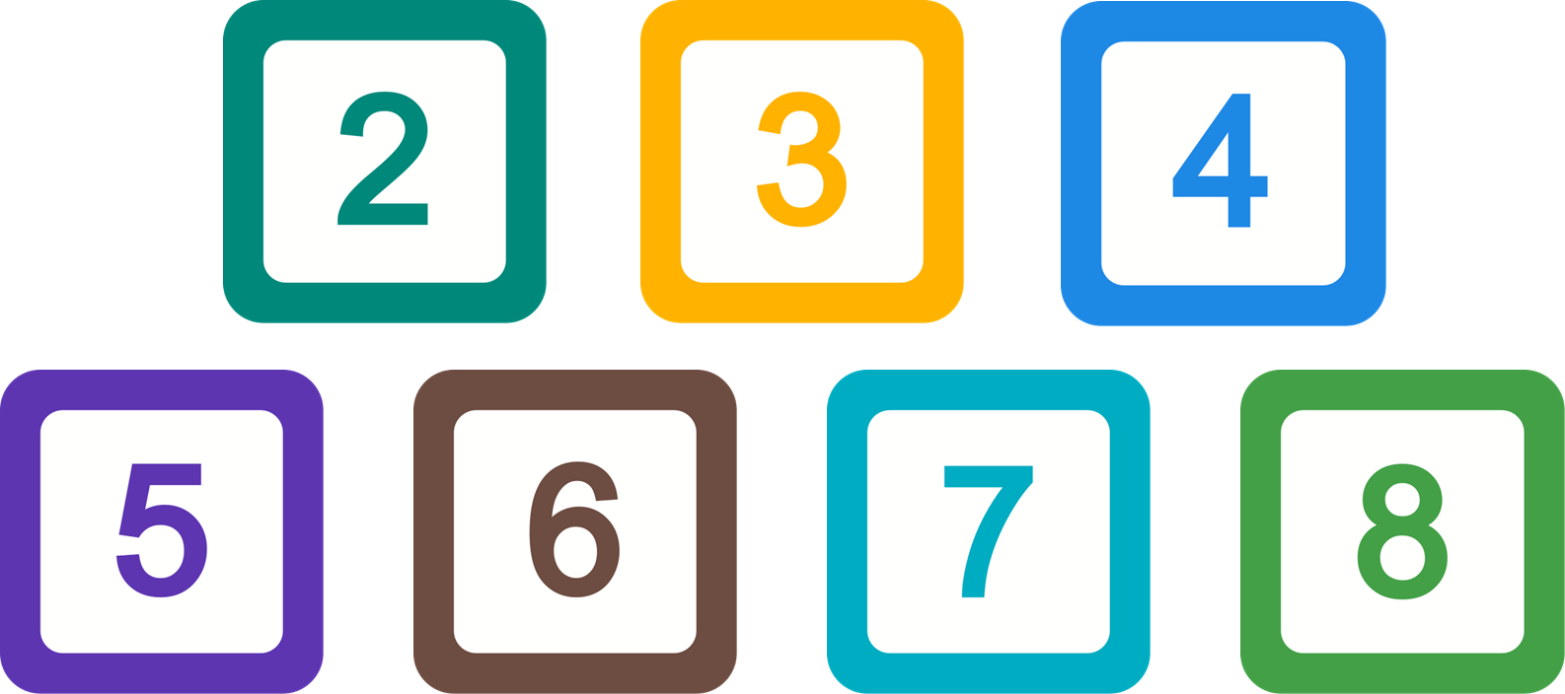
Bài 8.14 (SGK-tr58)
Một chiếc hộp đựng 7 tấm thẻ như nhau được ghi số 2; 3; 4; 5; 6; 7; 8. Rút ngẫu nhiên một tấm thẻ trong hộp. Tìm xác suất để rút được tấm thẻ:
a) Ghi số nhỏ hơn 10.
b) Ghi số 1.
c) Ghi số 8.

Slide 11
Giải
a) Biến để rút được tấm thẻ “ghi số nhỏ hơn 10” là biến cố chắc chắn, do đó xác xuất bằng 1.
b) Biến để rút được tấm thẻ “ghi số 1” là biến cố không thể, do đó xác xuất bằng 0.

Slide 12
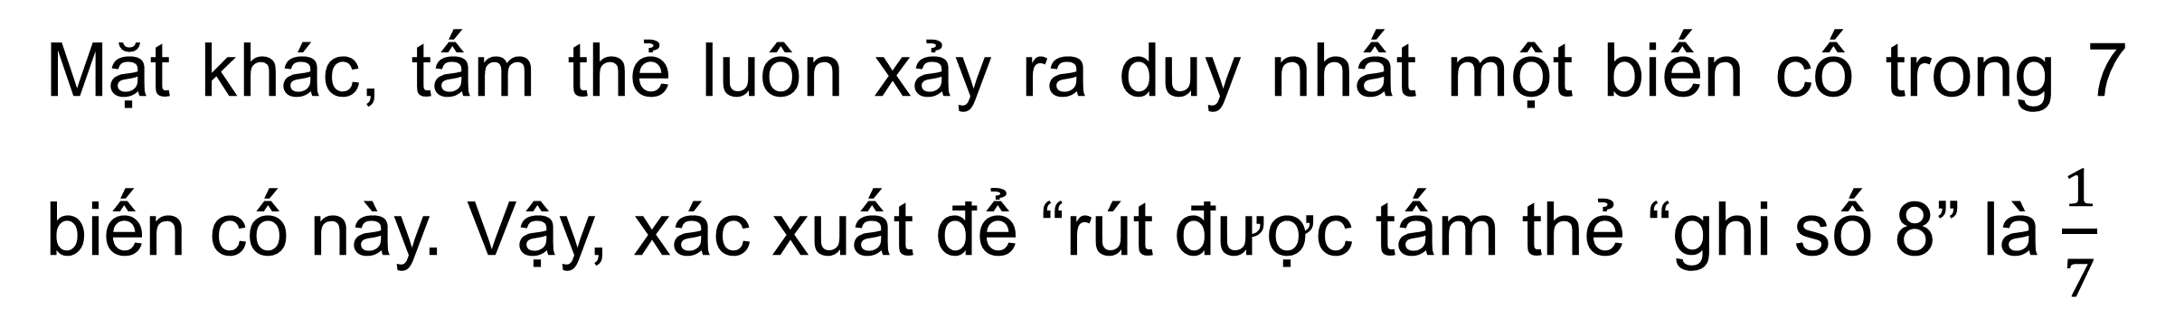
Giải
c) Ghi số 8.
Vì trong hộp có 7 tấm thẻ như nhau nên 7 biến cố có đồng khả năng xảy ra là:
“Rút được tấm thẻ ghi số 2”
“Rút được tấm thẻ ghi số 3”
“Rút được tấm thẻ ghi số 4”
“Rút được tấm thẻ ghi số 5”
“Rút được tấm thẻ ghi số 6”
“Rút được tấm thẻ ghi số 7”
“Rút được tấm thẻ ghi số 8”
Mặt khác, tấm thẻ luôn xảy ra duy nhất một biến cố trong 7 biến cố này. Vậy, xác xuất để “rút được tấm thẻ “ghi số 8” là $\frac{1}{7}$

Slide 13
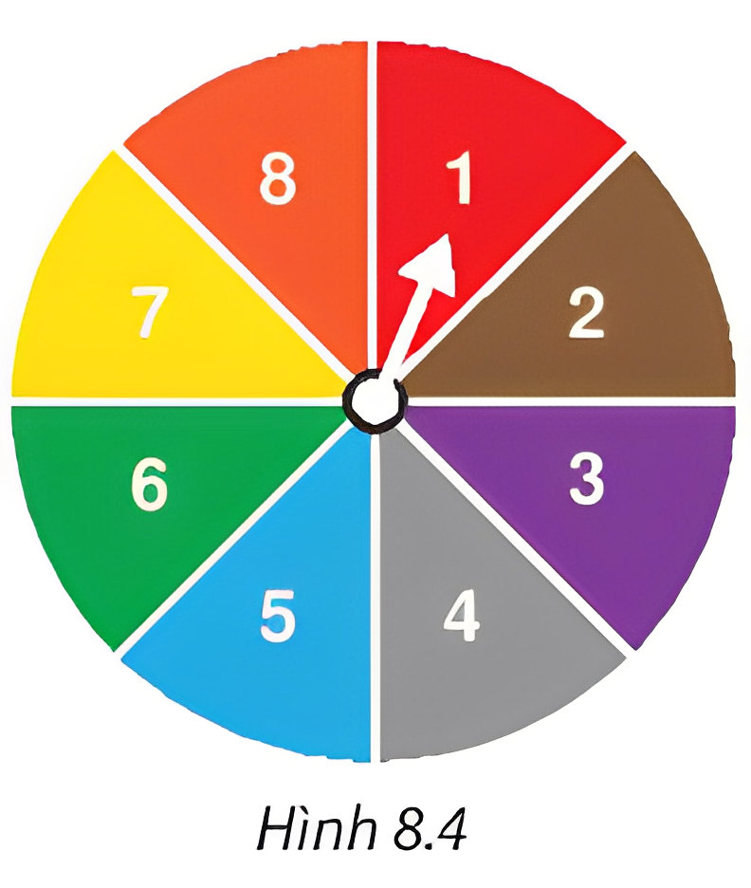
VẬN DỤNG
Bài 8.15 (SGK-tr58)
Một tấm bìa cứng hình tròn được chia làm 8 phần có diện tích bằng nhau và ghi số 1; 2; 3; 4; 5; 6; 7; 8 như Hình 8.4, được gắn vào trục quay có mũi tên ở tâm.
Bạn Việt quay tấm bìa.
a) Tìm xác suất để mũi tên chỉ vào hình quạt:
Ghi số lẻ.
Ghi số 6.

Slide 14
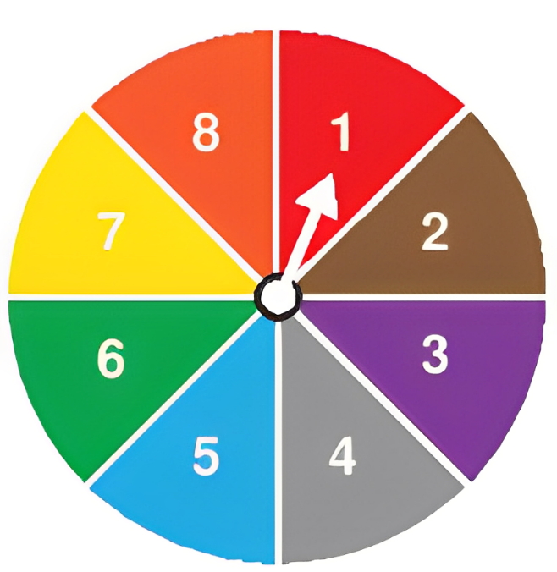

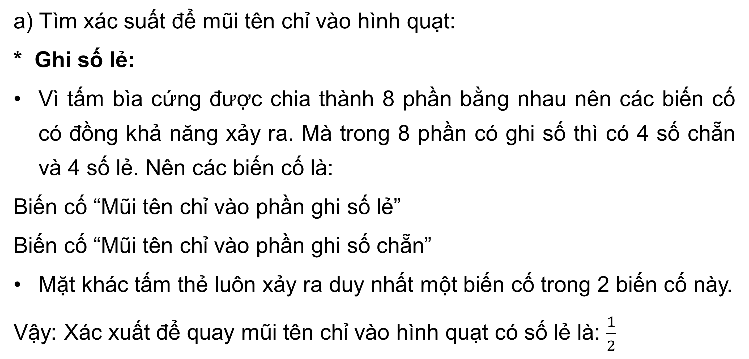
Giải
a) Tìm xác suất để mũi tên chỉ vào hình quạt:
* Ghi số lẻ:
Vì tấm bìa cứng được chia thành 8 phần bằng nhau nên các biến cố có đồng khả năng xảy ra. Mà trong 8 phần có ghi số thì có 4 số chẵn và 4 số lẻ. Nên các biến cố là:
Biến cố “Mũi tên chỉ vào phần ghi số lẻ”
Biến cố “Mũi tên chỉ vào phần ghi số chẵn”
Mặt khác tấm thẻ luôn xảy ra duy nhất một biến cố trong 2 biến cố này.
Vậy: Xác xuất để quay mũi tên chỉ vào hình quạt có số lẻ là: $\frac{1}{2}$

Slide 15
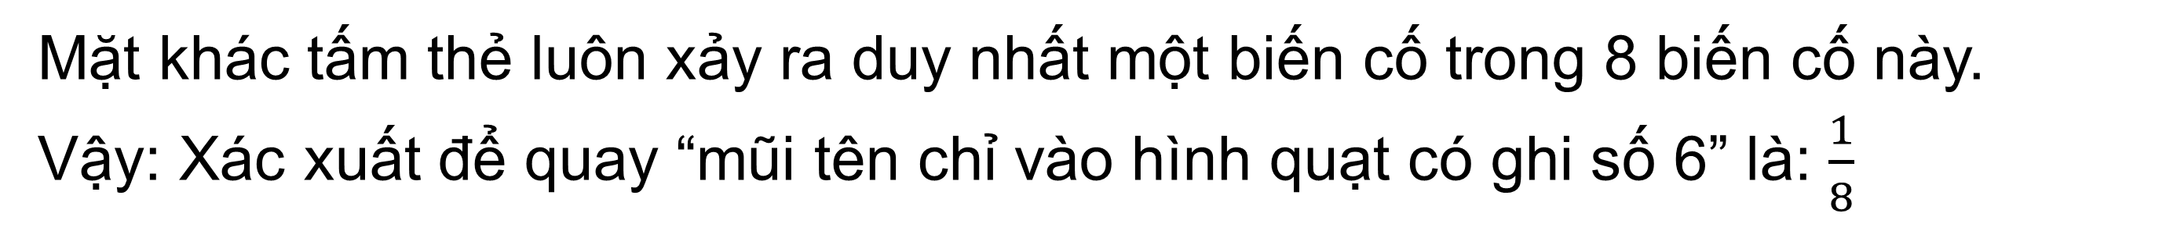
Giải
a) Tìm xác suất để mũi tên chỉ vào hình quạt:
* Ghi số 6:
Vì tấm bìa cứng được chia thành 8 phần bằng nhau nên các biến cố có đồng khả năng xảy ra là:
“Mũi tên chỉ vào phần ghi số 1”
“Mũi tên chỉ vào phần ghi số 2”
“Mũi tên chỉ vào phần ghi số 3”
“Mũi tên chỉ vào phần ghi số 4”
“Mũi tên chỉ vào phần ghi số 5”
“Mũi tên chỉ vào phần ghi số 6”
“Mũi tên chỉ vào phần ghi số 7”
“Mũi tên chỉ vào phần ghi số 8”
Mặt khác tấm thẻ luôn xảy ra duy nhất một biến cố trong 8 biến cố này.
Vậy: Xác xuất để quay “mũi tên chỉ vào hình quạt có ghi số 6” là: $\frac{1}{8}$

Slide 16
b) Biết rằng nếu mũi tên dừng ở hình quạt ghi số 1 hoặc 2 thì Việt nhận được 100 điểm; dừng ở hình quạt ghi số 3 hoặc 4 thì Việt nhận được 200 điểm; dừng ở hình quạt ghi số 5 hoặc 6 thì Việt nhận được 300 điểm; dừng ở hình quạt ghi số 7 hoặc 8 thì Việt nhận được 400 điểm.
Xét các biến cố sau:
A: “Việt nhận được 100 điểm”: C: “Việt nhận được 300 điểm”:
B: “Việt nhận được 200 điểm”; D: “Việt nhận được 400 điểm”.
Các biến cố A, B, C, D có đồng khả năng không? Vì sao?
Tìm xác suất của các biến cố A, B, C và D.

Slide 17



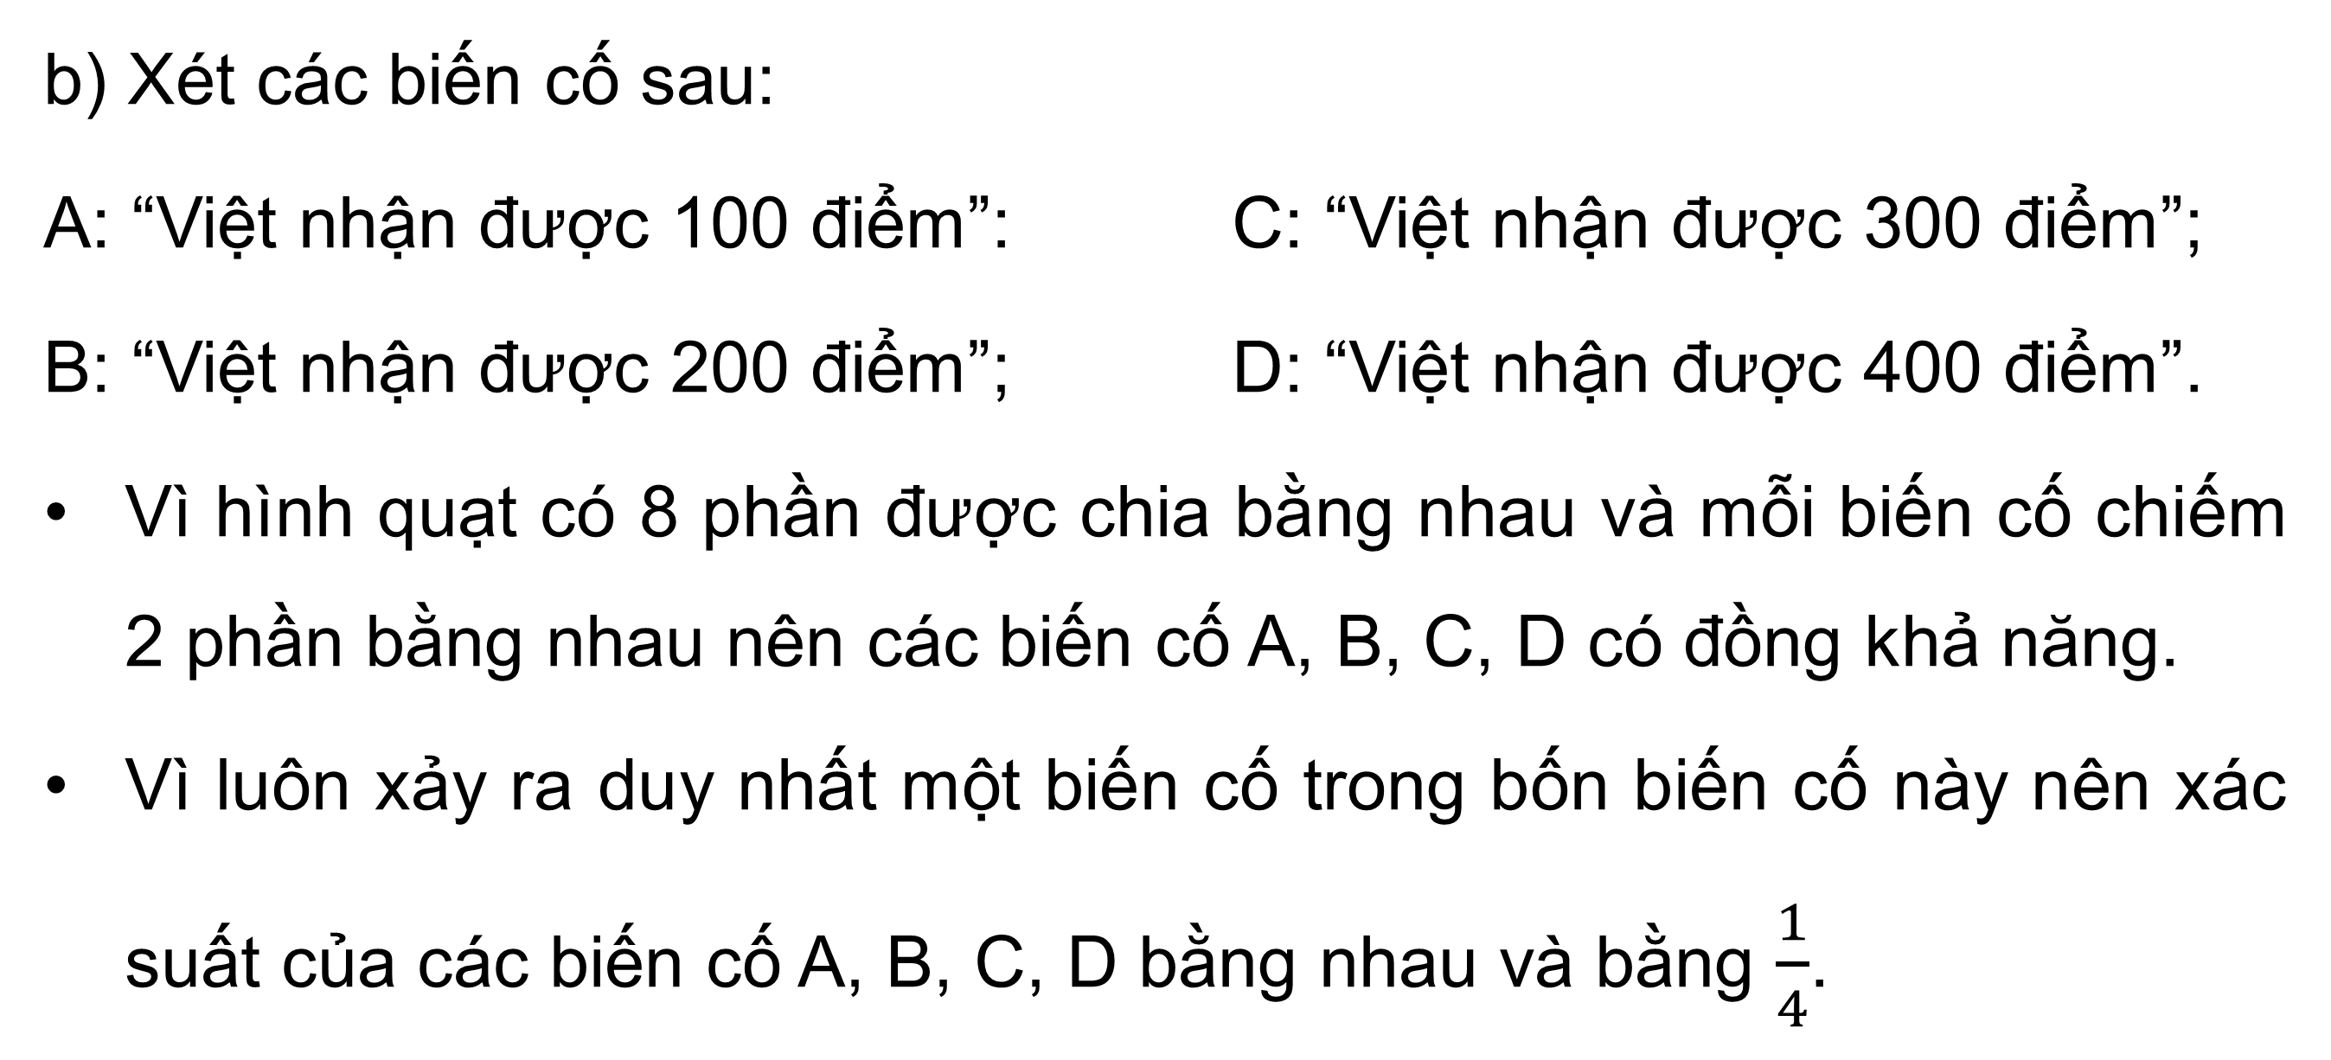
Giải
b) Xét các biến cố sau:
A: “Việt nhận được 100 điểm”: C: “Việt nhận được 300 điểm”;
B: “Việt nhận được 200 điểm”; D: “Việt nhận được 400 điểm”.
Vì hình quạt có 8 phần được chia bằng nhau và mỗi biến cố chiếm 2 phần bằng nhau nên các biến cố A, B, C, D có đồng khả năng.
Vì luôn xảy ra duy nhất một biến cố trong bốn biến cố này nên xác suất của các biến cố A, B, C, D bằng nhau và bằng $\frac{1}{4}$.

Slide 18



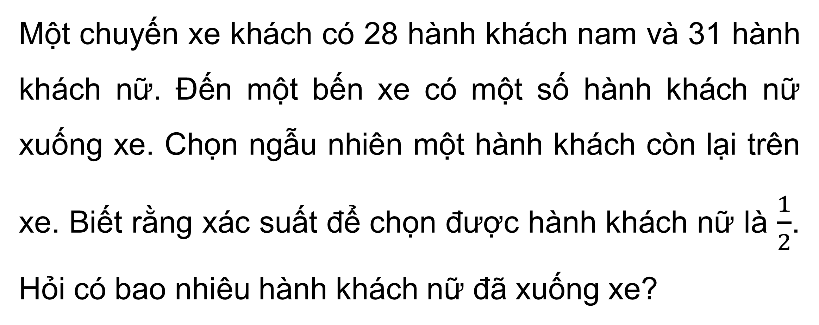
Bài tập thêm
Một chuyến xe khách có 28 hành khách nam và 31 hành khách nữ. Đến một bến xe có một số hành khách nữ xuống xe. Chọn ngẫu nhiên một hành khách còn lại trên xe. Biết rằng xác suất để chọn được hành khách nữ là $\frac{1}{2}$. Hỏi có bao nhiêu hành khách nữ đã xuống xe?

Slide 19

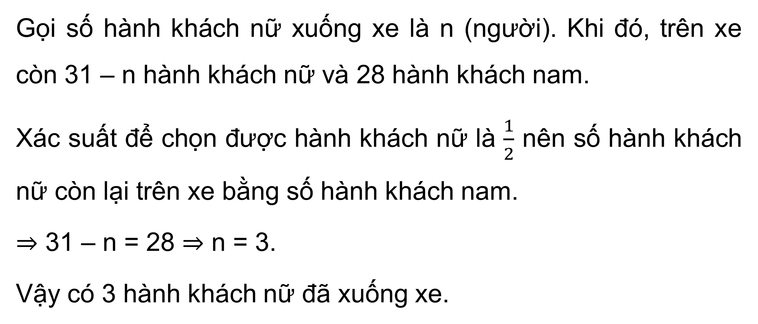
Giải
Gọi số hành khách nữ xuống xe là n (người). Khi đó, trên xe còn 31 – n hành khách nữ và 28 hành khách nam.
Xác suất để chọn được hành khách nữ là $\frac{1}{2}$ nên số hành khách nữ còn lại trên xe bằng số hành khách nam.
$⇒$ 31 – n = 28 $⇒$ n = 3.
Vậy có 3 hành khách nữ đã xuống xe.

Slide 20
HƯỚNG DẪN VỀ NHÀ
01
Ôn tập kiến thức chương VIII
02
Hoàn thành bài tập SBT
03
Chuẩn bị bài sau - Bài 31

Slide 21
CẢM ƠN SỰ CHÚ Ý
LẮNG NGHE CỦA CÁC EM!

